Slide 1
What is the Deep Learning?
Produced by Lee.

Slide 2
CONTENTS
01
02
03
Review
LSTM
Exercise

Slide 3
01
Review

Slide 4
01.
Review
Q&A
RNN의 장점과 단점은 무엇인가?
RNN은 어떤분야에 적용할 수 있을까?
CNN과 RNN의 차이점은 무엇일까?

Slide 5
02
LSTM

Slide 6
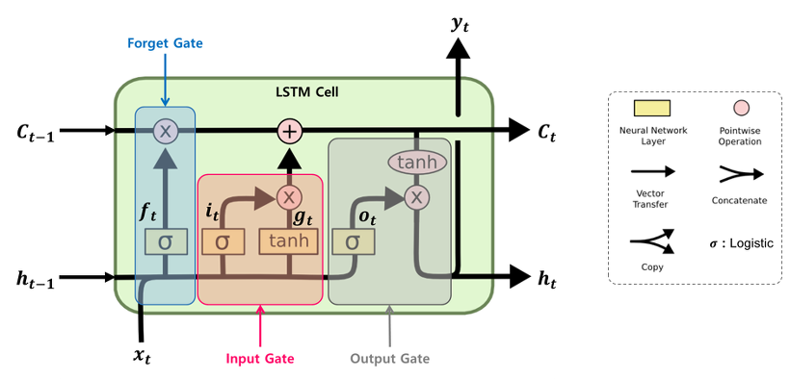
02.
Long Short-Term Memory
LSTM 정의
LSTM은 S.Hochreiter와 J.Schmidhuber가 1997년에 제안한 셀로써, RNN 셀의 장기 의존성 문제를 해결할 뿐만 아니라 학습 또한 빠르게 수렴한다.
LSTM은 forget, input, output 게이트로 구성되어 있다.
이미지 출처 : https://excelsior-cjh.tistory.com/185

Slide 7
02.
Long Short-Term Memory
RNN Problem
Long Term Dependency Problem
기존 RNN에서는 모든 정보를 기억하다 보니 앞에 있었던 정보가 흐려지게 된다.

Slide 8
02.
Long Short-Term Memory
Solution
불필요한 정보는 Forget 하자!

Slide 9
02.
Long Short-Term Memory
LSTM Architecture
이전 장기 상태
이전 단기 상태
LSTM은 단기 상태( short-term )과 장기 상태 ( Long-term ) 두개로 나눌 수 있다.
C가 장기 상태를 의미하고 h가 단기 상태를 의미한다.
이미지 출처 : https://excelsior-cjh.tistory.com/185

Slide 10
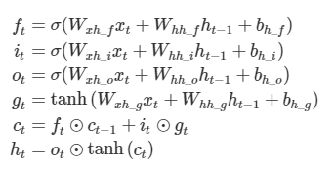
02.
Long Short-Term Memory
LSTM Architecture
이미지 출처 : https://excelsior-cjh.tistory.com/185

Slide 11
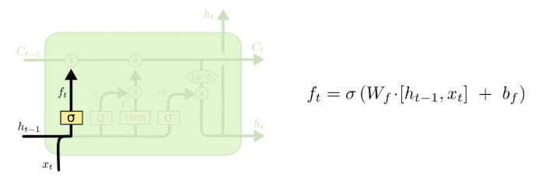
02.
Long Short-Term Memory
LSTM Architecture
Forget gate에서는 이전 단기 기억정보와 장기 기억 정보를 곱하기 연산을 통해서 망각을 시킨다.
John likes pizza. So ??? Ordered it.
???를 예측하기 위해서는 John이라는 남성표현 정보를 알고 있어야 한다.
그러나 이후 만약 새로운 주어 표현 ( kate )가 나온다면 이전 성별 표현( John )은 잊혀져야 한다.
이미지 출처 : https://brunch.co.kr/@chris-song/9

Slide 12
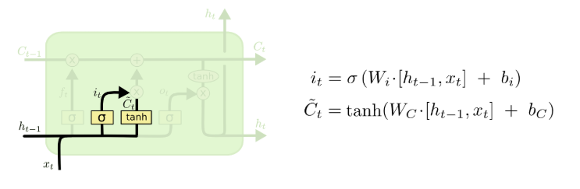
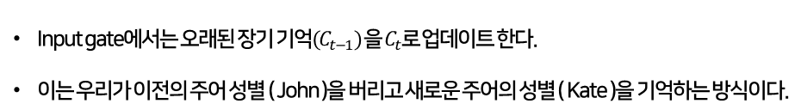
02.
Long Short-Term Memory
LSTM Architecture
Input gate에서는 오래된 장기 기억$(C_{t−1})$을 $C_{t}로$업데이트 한다.
이는 우리가 이전의 주어 성별 ( John )을 버리고 새로운 주어의 성별 ( Kate )을 기억하는 방식이다.
이미지 출처 : https://brunch.co.kr/@chris-song/9

Slide 13
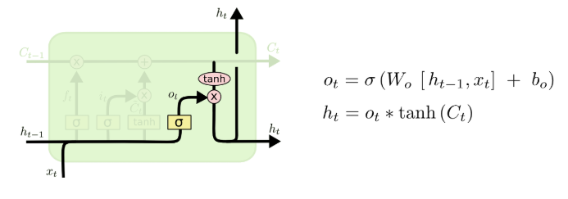
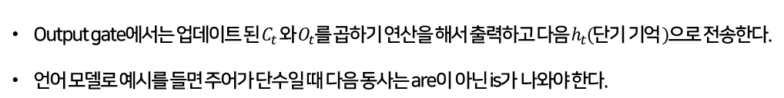
02.
Long Short-Term Memory
LSTM Architecture
Output gate에서는 업데이트 된 $C_{t}$ 와 $O_{t}$를 곱하기 연산을 해서 출력하고 다음 $h_{t}(단기 기억 )으로$ 전송한다.
언어 모델로 예시를 들면 주어가 단수일 때 다음 동사는 are이 아닌 is가 나와야 한다.
이미지 출처 : https://brunch.co.kr/@chris-song/9

Slide 14
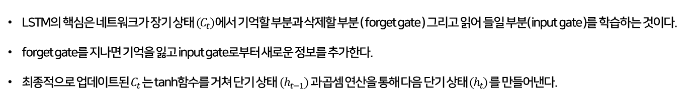
02.
Long Short-Term Memory
LSTM Architecture
LSTM의 핵심은 네트워크가 장기 상태$(C_{t})$ 에서 기억할 부분과 삭제할 부분 ( forget gate ) 그리고 읽어 들일 부분( input gate )를 학습하는 것이다.
forget gate를 지나면 기억을 잃고 input gate로부터 새로운 정보를 추가한다.
최종적으로 업데이트된 $C_{t}$ 는 tanh함수를 거쳐 단기 상태 $(h_{t−1}) 과$ 곱셈 연산을 통해 다음 단기 상태 $(h_{t})$를 만들어낸다.
이미지 출처 : https://excelsior-cjh.tistory.com/185

Slide 15
03
Exercise

Slide 16
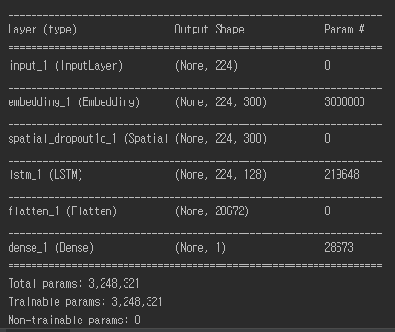
03.
Exercise
Quora Insurance Detection Using LSTM
LSTM의 parameters는 220160개이다.
왜 그렇게 계산되었을까?
이미지 출처 : http://cs231n.stanford.edu/slides/2017/cs231n_2017_lecture10.pdf

Slide 17
03.
Exercise
EmoContext
주최 : CodaLab
목표 : 대화의 문맥을 분석해 감정상태를 판단
마감 : 2019/01/26

Slide 18
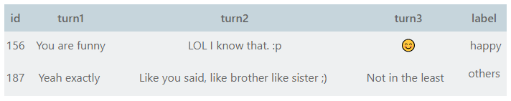
03.
Exercise
EmoContext
주최즉 30,160개 데이터 제공
Label : happy / sad / angry / others
위의 대화를 바탕으로 Turn3에 의해 라벨을 붙인다.

Slide 19
03.
Exercise
EmoContext
id | Turn1 | Turn2 | Turn3 | label
30021 | Please | it's going to happen! | I m so poor | sad
29982 | Then yus you can stip | 'You can ask me anything...' <3 | I m getting angry | angry
29965 | ya I'm sitting | how about your work | Nice | happy
29964 | very nice I am proud of my son | Proud of you san 🙂🙂🙂 | yes | others
29949 | It's amazing out here | check what out!? The handle? | It's always amazing" the handle" | happy
29942 | Hey... Please help. Me | Sorry. I cannot follow you. 🙀 | 😭😭😭😭😭 | sad

Slide 20
Thank you
By Lee

